Slide 1

Data Model
و لزوم تعیین آن در اسناد تحلیل

Slide 2
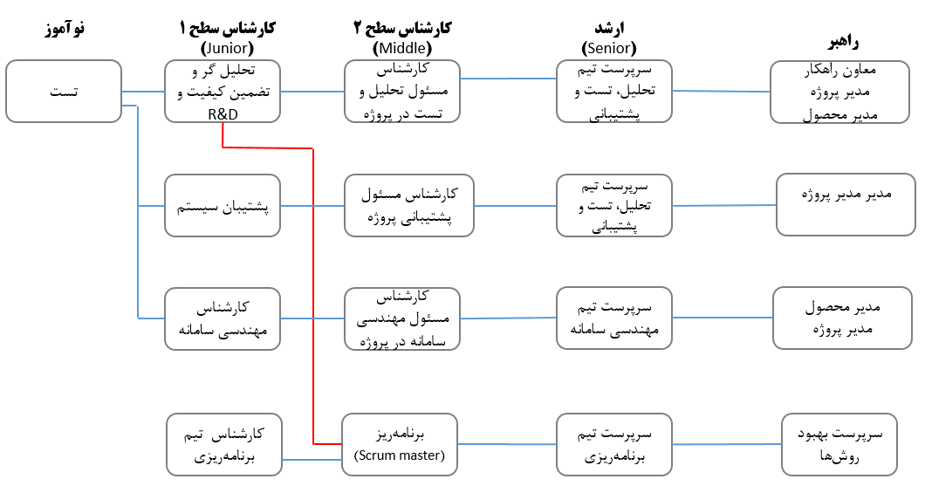

Slide 3
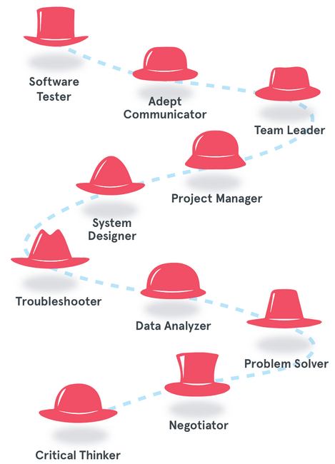
سطوح مختلف تحلیلگر سیستم

Slide 4
انواع Data Model
What: مشخص می‌کند سیستم چه دیتایی را نگاه می‌دارد
هدف آن مشخص کردن Scope کار است
Conceptual
Logical
Physical
روش طراحی مدل داده
Entity-Relationship Data Model (ERD)
دیاگرامی که نحوه‌ی ارتباط جداول مختلف با هم در آن مشخص می‌شود
How: صرفنظر از نوع دیتابیس، نحوه‌ی پیاده‌ شدن بانک داده را مشخص می‌کند
هدف آن مشخص کردن Scope کار است
How: نحوه‌ی پیاده‌ شدن بانک را در یک تکنولوژی خاص مشخص می‌کند

Slide 5
ویژگی‌های اصلی
موجودیت‌های دیتا و ویژگی‌های آن‌ها
تعیین ارتباط از طریق کلیدها
تعیین فیلدها، اندازه، نوع دیتا، داشتن رابطه با سایر فیلدها یا فرم‌ها و سایر attributeهای مربوط به فیلد
تعیین نحوه‌ی ارتباط بین جداول و کلید هر جدول (فیلدی که ثبت رکورد تکراری در آن نباید اتفاق بیفتد)

Slide 6
مزایای تعیین مدل دیتا
دید کلی قبل از
ایجاد دیتابیس
تصویرسازی جریان داده و درک بهتر از مسئله
امکان طراحی دقیق‌تر دیتابیس، جلوگیری از خطاهای احتمالی آینده

Slide 7
مدل داده‌ی مفهومی
موجودیت‌های دنیای واقعی
(متقاضی، شرکت و ....)
Attribute
Entity
Relationship
Conceptual Data Model
مشخصات کلی یک موجودیت
ارتباط دو موجودیت با هم
باید به تأیید ذینفعان (کارفرما) برسد

Slide 8
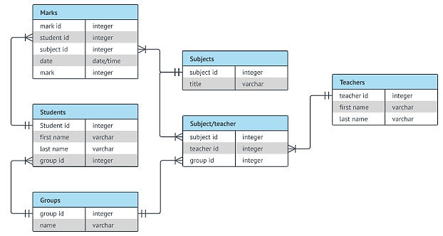
مدل داده‌ی مفهومی

Slide 9
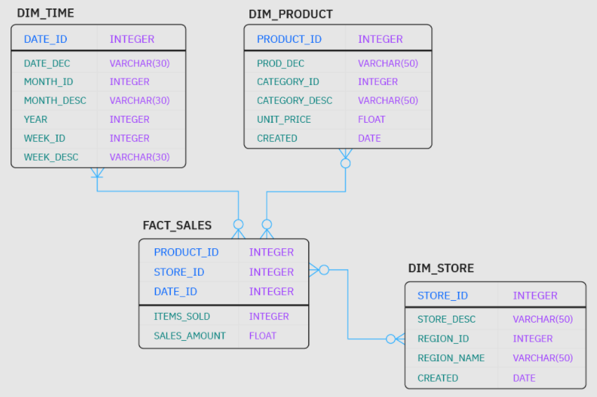
مدل داده‌ی فیزیکی

Slide 10
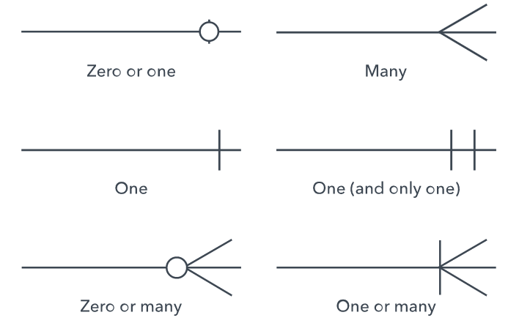
انواع ارتباطات

Slide 11
نکات کاربردی
با توجه به اینکه در شرکت دپنا یک فناوری دیتابیس (SQL) استفاده می‌شود دو نوع مدل داده‌ی مفهومی و فیزیکی کفایت می‌کند.
شاید لازم باشد یک موجودیت در مدل مفهومی به چند جدول در مدل فیزیکی نگاشته شود (به نحوه‌ی نمایش دیتا –گزارشات و ویوها- بستگی دارد)
در مدل فیزیکی باید Data Type، ماکزیمم طول، مقدار پیش‌فرض، کلید اصلی و کلید/کلیدهای خارجی جداول مشخص شود.

Slide 12
نکات کاربردی
تیم تحلیل و تست،‌ با تعیین مدل داده هم تست دیتابیس را می‌تواند انجام دهد و هم می‌تواند تحلیل گزارشات و ویوها را دقیق انجام دهد
لزوم تعیین دیتامدل را اکثراً با جمله "از این به بعد درست میشه" درک کردند. در صورتی که اگر طراحی کامل بود از همون اول درست میشد!!
نوشتن اسکریپت کانورت دیتا یکی از وظایف کارشناسان تحلیل است،‌ و فقط با دانستن دیتامدل مبدأ و مقصد می‌تواند مهاجرت داده را انجام دهد
نرم‌افزار visual paradigm ، draw.io و ..... از جمله نرم‌افزارهایی هستند که می‌تواند برای رسم نمودارهای ERD از آن‌ها کمک گرفت.

Slide 13
